Slide 1
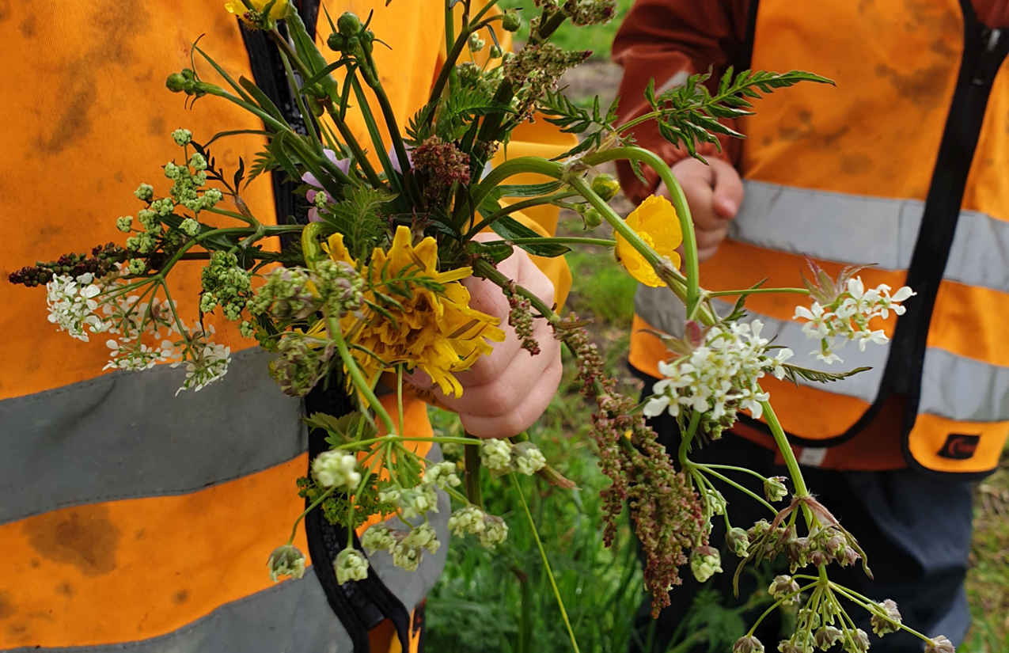
Periodeplan for persille – mars 2021
Nå i juni har vi avsluttet nærmiljøprosjektet: «I gamledager» med besøk på Ledaal og Holme Egenes. Målet har vært at vi skal sitte igjen med gode minner sammen, og at vi har lært litt om vår lokalhistorie. Vi har og arbeiet videre med våre naturprosjekt som har handlet om planter, insekter og trær. Vi har sett hvordan frø kan spre seg på ulike måter, samlet og studert insekter og snakket om hva jobb de har i naturen, og observert og sett på fugler – og lyttet til fuglesang☺ Det har vært en fin tid, og vi har kost oss. Det er likevel trist å skulle si ha det til de eldste som slutter! Vi er super glade i dere og ønsker dere veldig lykke til videre! Husk å komme på besøk.

Slide 2
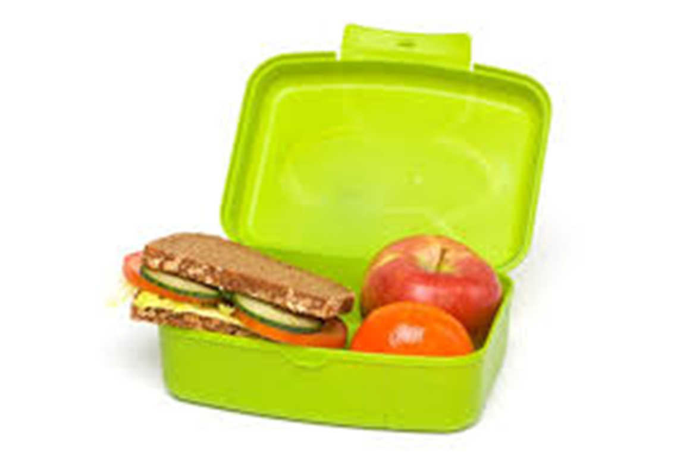
Periodeplan for persille – mars 2021
Nå i juli og august vil vi være sammenslått med avdeling Blåklokke og Kløver, og det vil variere hvem av oss voksne som vil være på avdelingen, alt etter vår ferieavvikling. I utgangspunktet vil en av oss på avdelingen være tilstede, slik at det alltid er en voksen de kjenner og er trygg på.
I Juli vil det være aktivitetsuker slik vi pleier, siden rammeplanen ikke tar ferie☺ August vil være preget av at vi mottar nye barn på avdelingen, og vi vil bruke god tid på tilvenningsperioden. Vi vil likevel ha kjekke aktiviteter, og frem til 15. august vil det være ferieavvikling for noen i personalet på Persille.
Vi ønsker våre flotte førskolebarn lykke til på skolen når den tid kommer, og har hatt en flott avslutning her på Persille☺ Vi vil savne dem masse, og håper de kommer på besøk☺
Vi minner om matpakker til alle måltid juli og august: Fra september serverer barnehagen lunsj onsdag, torsdag og fredag.
Mail kan sendes: ingrid.lynge@stavanger.kommune.no
Telefonnummeret til Persille: 95151787

Slide 3
Uke | Mandag | Tirsdag | Onsdag | Torsdag | Fredag
27 Ingrid og Karen ferie | 3 Vi slår oss sammen med Blåklokke og Kløver og vil være oppe i andre etg fremover. | 4 | 5 | 6 | 7
28 Karen og Anne ferie | 10 NUART | 11 | 12 | 13 | 14
29 Anne ferie 30 Anne ferie | 17 «En er en og to er to» 24 «La humla suse» | 18 25 | 19 26 | 20 27 | 21 28
Det er fint om dere sjekker barnas utstyr ofte, slik at det er skiftetøy til våte dager, sommerklær og varmt tøy til kalde dager siden æret varierer.
Ta med alt yttertøy hjem hver fredag.
Vi vil at dere alle abonnerer på hjemmesiden til barnehagen som gir ut viktig informasjon. På siden til avdelingen legges det ut viktig informasjon fra oss om planer, opplegg og dokumentasjon.
Uke 27 til og med 31 er vi oppe i 2. etasje sammen med Blåklokke og Kløver.
Ingrid, Anne og Karen ønsker dere alle en flott sommer ☺
NB! Matpakker til alle måltid hele juli.
Rene og fulle drikkeflasker hver dag.

Slide 4
Uke | Mandag | Tirsdag | Onsdag | Torsdag | Fredag
31 Karen og Ingrid ferie | 31/7 | 1 | 2 | 3 | 4
32 Karen og Ingrid ferie | 7 Tilvenning | 8 | 9 | 10 | 11
33 | 14 Tilvenning | 15 | 16 Planleggingsdag | 17 Tilvenning, grupper på avdelingen | 18 Tilvenning, grupper på avdelingen
34 35 | 21 Tilvenning, grupper på avdelingen 28 | 22 29 | 23 30 | 24 | 25
I starten av august vil vi ha mulighet for å til rette legge for turer og aktiviteter mer fritt, slik at vi vil dra på turer og ha innholdsrike aktiviteter også her. NB! Matpakker til alle måltid og rene og fulle drikkeflasker hver dag, og klær til all slags vær. Minner om solkrem og solhatt.
Vi ønsker dere som er nye velkommen til oss! Vi gleder oss til å bli bedre kjent og skal gjøre overgangen så god som mulig. Etter hvert som barna er tygge vil vi starte med ukerytmen vår:
Mandag: møtedag
Tirsdag: grupper
Onsdag: turdag
Torsdag: prosjekt
Fredag: miljødag + gymsal

Slide 5
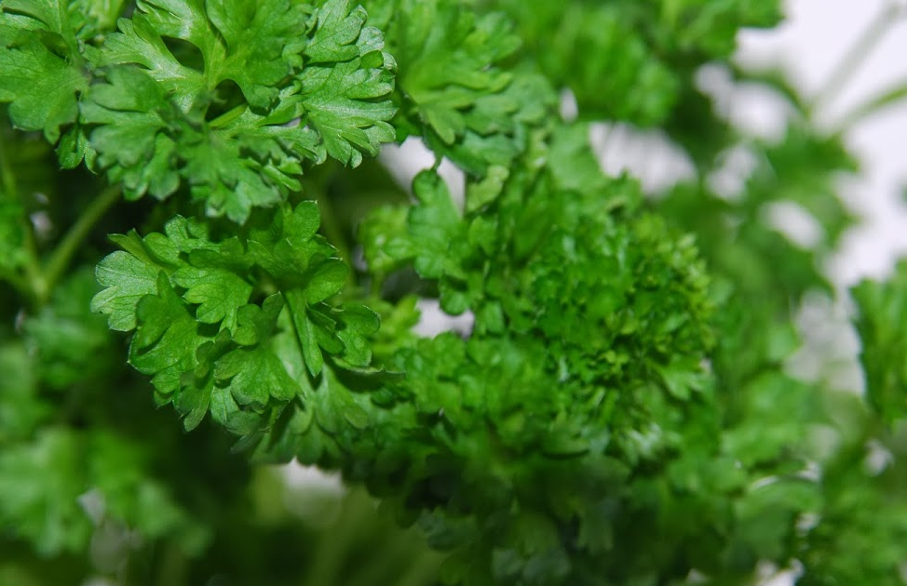
Dagsrytmen på persille
07.15 Barnehagen åpner – rolig lek
08.00 – 08.30 Vi spiser frokost
08.30 Lek
09.15 Ryddetid og samling før dagens aktivitet
10.00 Tur/ grupper/ utelek/ prosjekt/ miljøarbeid
11.00 Lunsj
11.30 Utelek
14.00 Fruktmåltid
14.30 Ute/ innelek

